Slide 1
Speisen und Getränke
Kindermenü

Slide 2
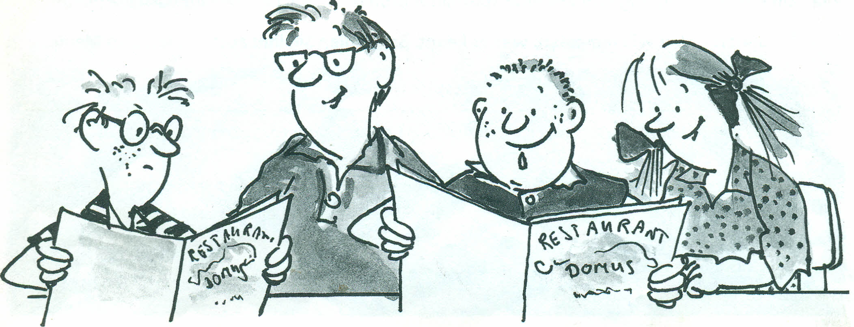
bestellen / eine Bestellung entgegennehmen

Slide 3
Restaurant Domus Für die kleinen Gäste

Slide 4
SPEISEN |  | GETRÄNKE
Vorspeisen | Euro | Wasser
Nudelsuppe | 3,00 | Mineralwasser mit Kohlensäure | Glas | 1,50
Grüner Salat | 2,00 | Mineralwasser mit wenig Kohlensäure | Glas | 1,50
Spaghetti mit Hackfleischsauce | 4,00 | Mineralwasser ohne Kohlensäure | Glas | 1,50
Hauptgerichte |  | Erfrischungsgetränke
Hühner-Pilaw |  | Limonade | Glas | 2,00
• große Portion | 7,50 | Orangeade | Glas | 2,00
• kleine Portion | 6,00 | Eistee | Glas | 2,50
großes Schnitzel mit Pommes frites | 8,50
kleines Schnitzel mit Pommes frites | 7,50 | Säfte
 |  | -
Makkaroni-Auflauf | 6,00 | A~elsaft | Glas | 2,50
Pizza mit Tomaten und Mozzarella | 5,00 | Orangensaft | Glas | 2,50
 |  | Kirschsaft | Glas | 2,50
Nachspeisen
Schokoladenkuchen | 2,50
Karamellpudding | 2,00
gemischtes Eis, 3 Kugeln | 3,00

Slide 5
Das ist eine leckere dicke Suppe. Es gibt aber auch eine leichte Gemüsesuppe auf der Tageskarte.
Wie ist die Nudelsuppe?

Slide 6
Ist das Schnitzel paniert?
Ja

Slide 7
Kannst du das bitte noch einmal sagen, nicht so schnell. Limo?
Also, ich nehme eine große Limo, einen kleinen grünen Salat und ein Schnitzel.

Slide 8
Genau, eine große Limonade bitte.
Limonade.

Slide 9
Möchtest du ein kleines oder ein großes Schnitzel?
Ein großes paniertes Schnitzel.

Slide 10
Ja. Und was möchtest du essen?
Ich nehme den Makkaroni-Auflauf und einen Eistee.
Haben Sie auch einen Strohhalm?

Slide 11
Wie bitte?
Ich weiß nicht. Ich habe Durst. Ich möchte ein großes
Sprudelwasser.

Slide 12
Mineralwasser mit Kohlensäure.
Aha. Und was möchtest du essen?

Slide 13
Willst du mal den Hühner-Pilaw probieren? Das ist Huhn mit Reis. Das schmeckt sehr lecker.
Ich weiß nicht.

Slide 14
Das will ich aber nicht. Das kenne ich nicht.
Haben Sie auch halbe Portionen?

Slide 15
Au ja! Dann möchte ich auch einen Karamellpudding.
Wie wäre es denn mit einer Pizza?

